Slide 1
Павло Тичина
Підготувала:
Учениця 11 – Б класу,
Костенко Еліна

Slide 2
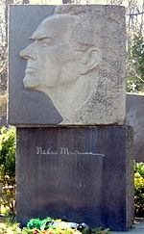
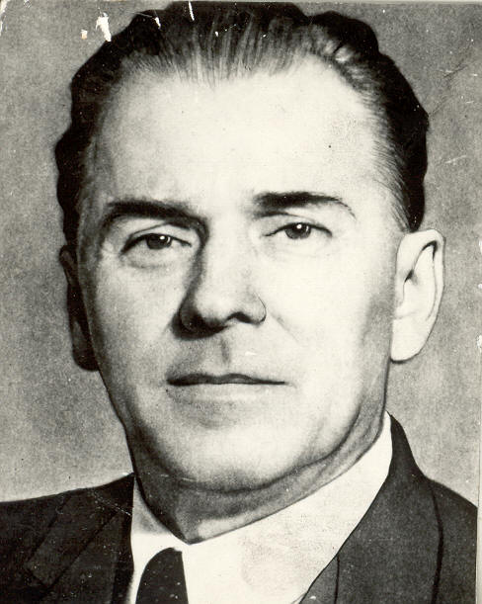
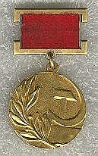
Біографія
Павло́ Григо́рович Тичи́на - український поет, перекладач, публіцист, громадський діяч.
Новатор поетичної форми. Директор Інституту літератури АН УРСР. Голова Верховної Ради УРСР двох скликань. Міністр освіти УРСР. Академік АН УРСР. Член-кореспондент Болгарської академії наук. Лауреат Сталінської премії. Лауреат Шевченківської премії.

Slide 3
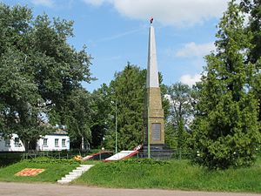
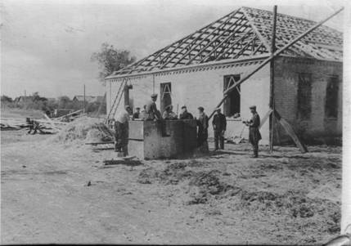
Біографія
Павло Тичина народився 23 січня 1891 року, в селі Піски Козелецького повіту Чернігівської губернії, в Російській Імперії. Батько Павла, Григорій Тимофійович Тичина, був сільським пономарем і одночасно вчителем у безкоштовній сільській школі грамоти.

Slide 4
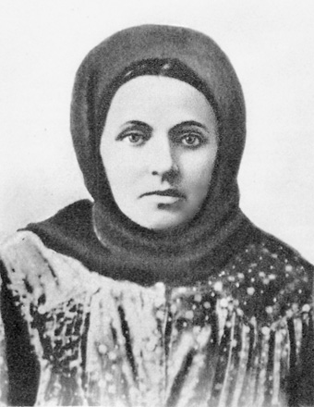
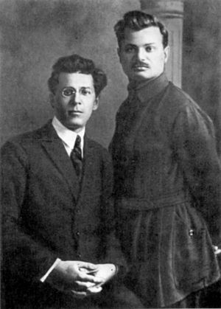
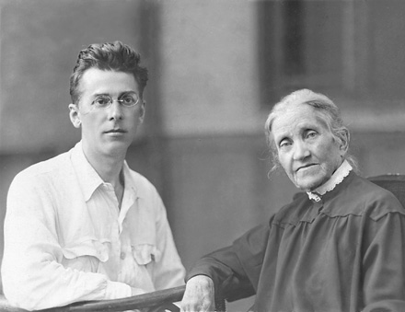
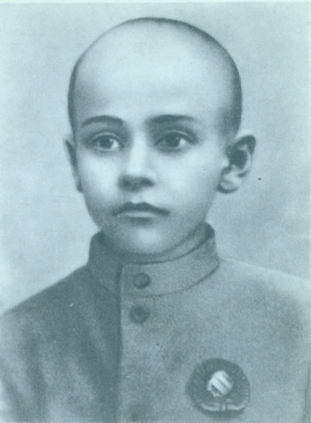
Біографія
Павло Григорович народився в величезній родині, мав 12 сестер і братів, найвідоміший з яких Євген Тичина (педагог, м. Харьків). Поет навчався в земській початковій місцевій школі. Його вчителькою була Серафима Морачевська, сама їй хлопець присвятить одну з поем. Морачевська, оцінивши чудовий голос і слух хлопця, порадила
батькам віддати Павла
в один із монастирських
хорів Чернігова.

Slide 5
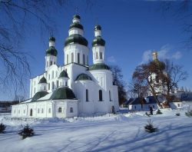
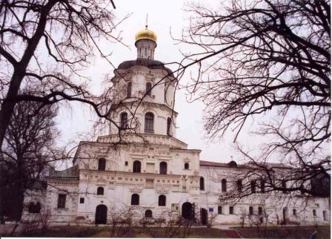
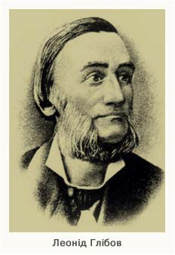
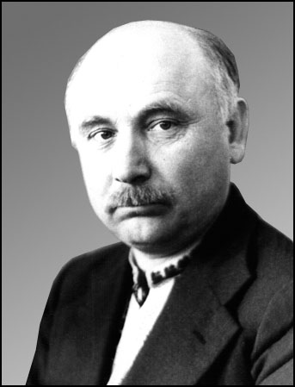
Біографія
1900 року 9-річний Тичина, повторно й успішно пройшовши проби голосу, став співаком архієрейського хору при Євецькому монастирі. Одночасно він навчався в Чернігівському духовному училищі. Регент хору виділяв Павла з-поміж інших хлопчиків-співаків, доручав йому навчати нотній грамоті новачків. Як правило, навчання відбувалося на могилі Леоніда Глібова, похованого в Чернігові на території Троїцького монастиря. У такий спосіб Тичина навчав нот свого брата Євгена, а також майбутнього хорового диригента Григорія Верьовку.

Slide 6
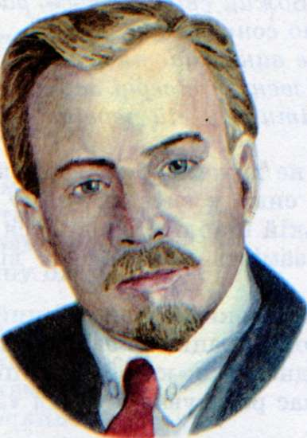
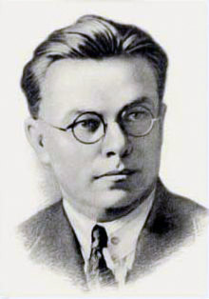
Біографія
Дослідники вважають, що від 1906 року Павло Тичина пише вірші — почасти під впливом Олександра Олеся та Миколи Вороного. Перший відомий нам, але незакінчений вірш Тичини — «Сине небо закрилося…» — датовано 1906 роком. Пізніше поет, переглядаючи свій архів, так відгукнувся про цей вірш: «Подивишся — аж смішно»

Slide 7
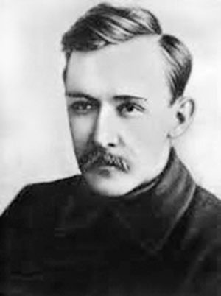
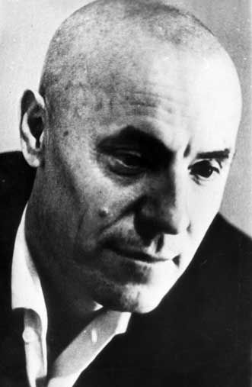
Біографія
Товаришами Тичини в семінарії були Григорій Верьовка, майбутній поет Василь Елланський (Василь Еллан-Блакитний), Аркадій Казка та інші відомі пізніше діячі української культури.

Slide 8
Біографія

Slide 9
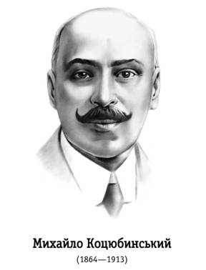
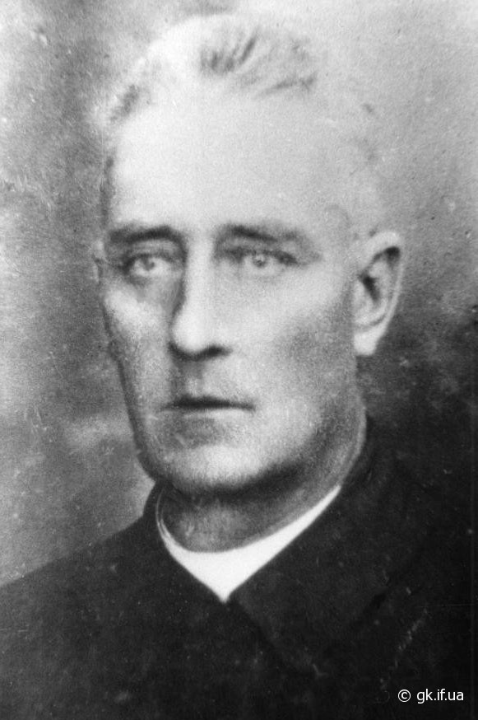
Біографія
Значний вплив на формування Тичини-поета мало його знайомство з Михайлом Коцюбинським, літературні «суботи» якого він відвідував з 1911 року. Цьому знайомству посприяв М. М. Жук.

Slide 10
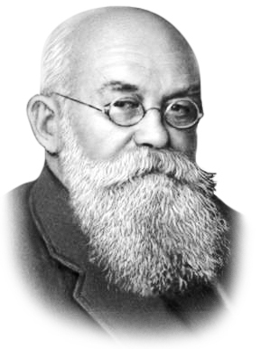
Біографія
1912 року в № 1 журналу «Літературно-науковий вісник» з подачі М. С. Грушевського уперше надруковано твір Тичини. Це був вірш «Ви знаєте, як липа шелестить». Зошит з віршами Павла Тичини Михайлові Грушевському передав Михайло Коцюбинський.

Slide 11
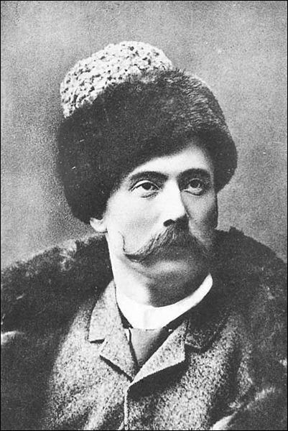
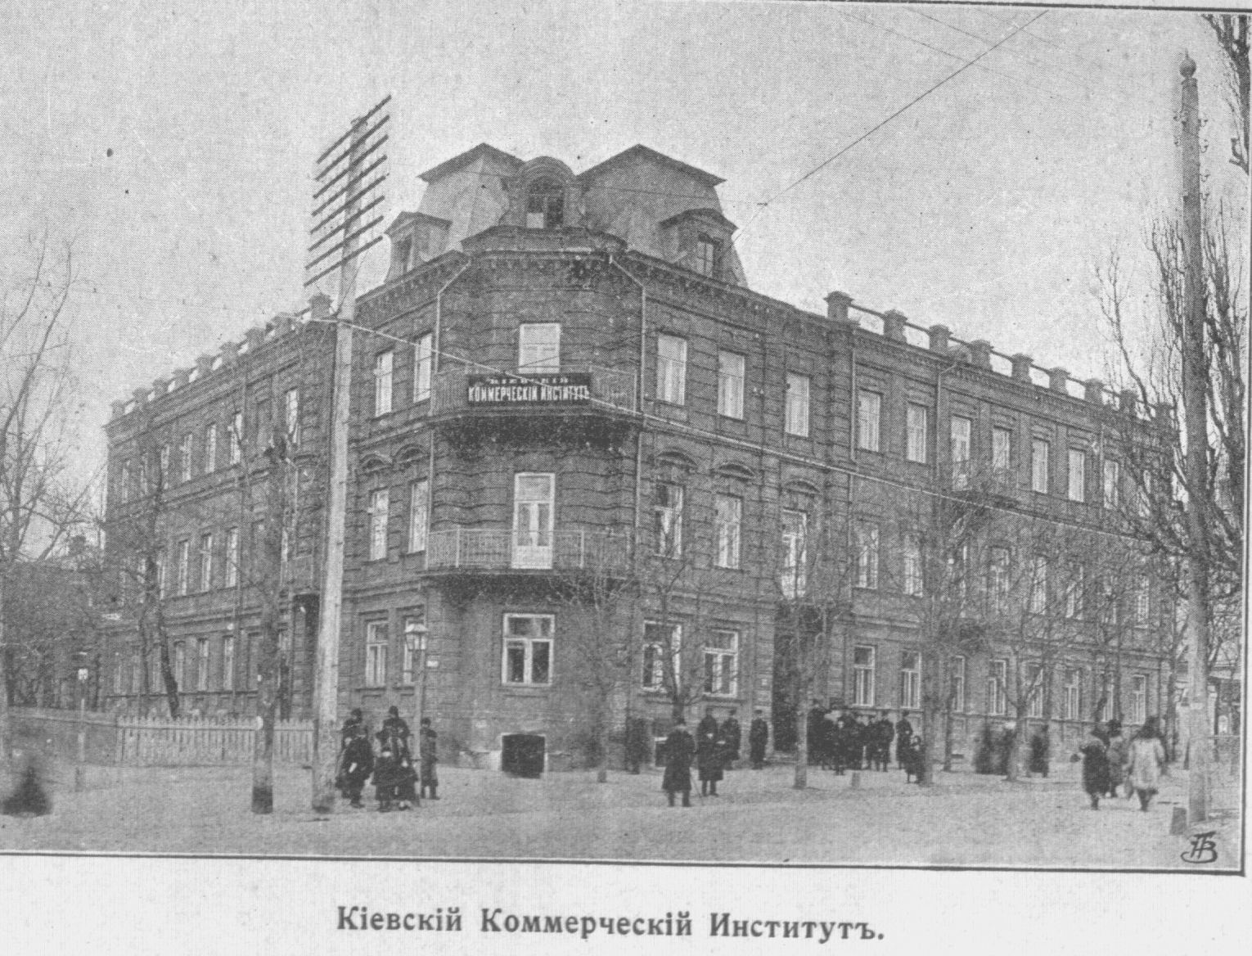
Біографія
У 1913–1917 роках Павло Тичина навчався на економічному факультеті Київського комерційного інституту , але не закінчив його. Одночасно працював редактором відділу оголошень газети «Рада» і технічним секретарем редакції журналу «Світло» помічником хормейстера у театрі Миколи Садовського . Улітку підробляв у статистичному бюро чернігівського земства. Так, влітку та восени 1914–1916 років Тичина працював роз'їзним інструктором і рахівником-статистом Чернігівського губернського земського статистичного бюро. Це дало йому можливість зробити низку цінних фольклорних записів

Slide 12
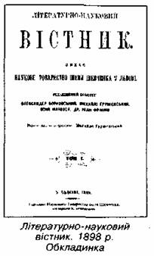
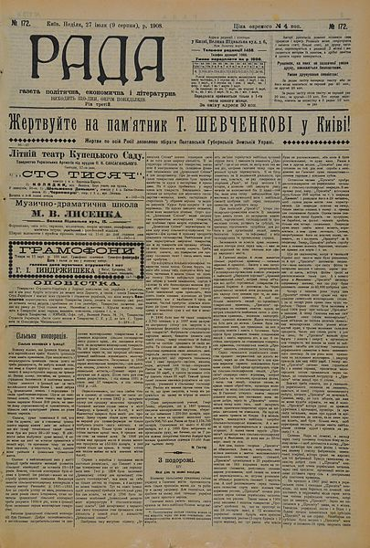
Біографія
Згодом Тичина працював завідувачем відділу хроніки газети «Нова Рада» і відділу поезії журналу «Літературно-науковий вісник», головою української секції Всеукраїнського видавництва ,завідувачем літературної частини Першого державного драматичного театру УСРР.

Slide 13
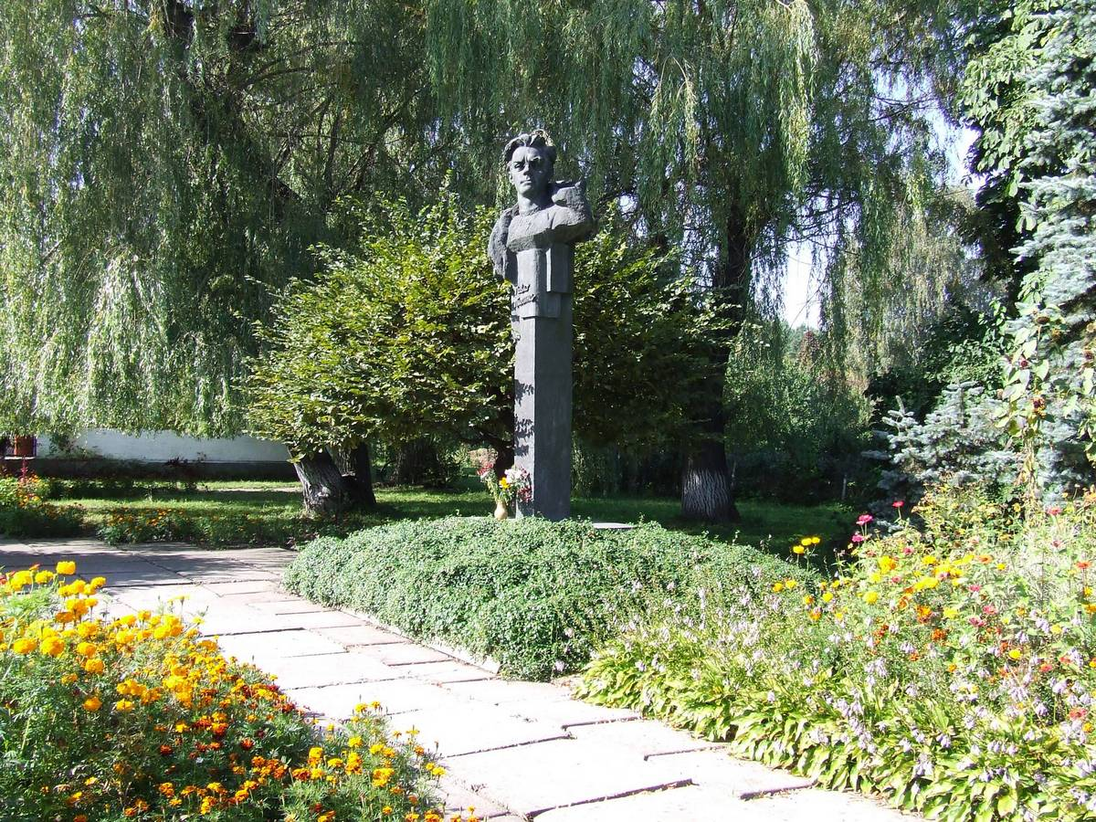
Біографія
Помер Павло Тичина 16 вересня 1967 року

